Slide 1
IMUNITA a KOUŘENÍ
Jitka Petanová
Ústav imunologie a mikrobiologie 1. LF UK a VFN Praha
14. Konference Tabák a zdraví
15.11.2013

Slide 2
Epigenetika
Genetické dispozice
Vnější prostředí
Vnitřní prostředí
Ovlivnění imunitních funkcí

Slide 3
Funkce imunitního systému
obrana před invadujícími mikroorganismy
rozpoznávání a tolerování vlastních zdravých struktur - autotolerance
vnitřní dozor (odstraňování vlastních buněk – starých, infikovaných,maligních)
pozoruhodně dynamický (adaptabilní) obranný systém u obratlovců

Slide 4
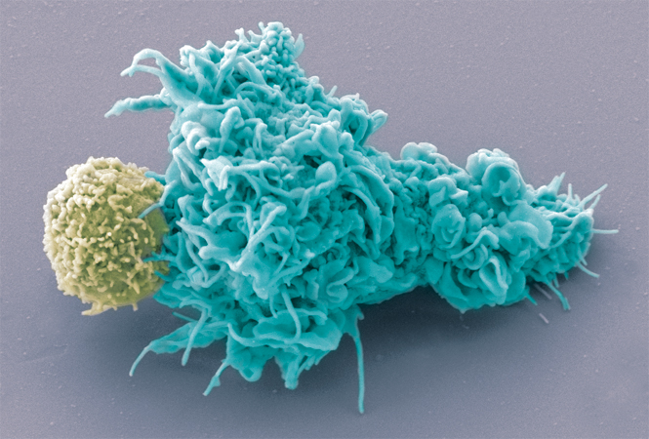
Imunitní odpověď
Přirozená imunita (makrofágy, NK, komplementový systém)
Získaná imunita -specifická (T ly, protilátky)
by Olivier Schwartz and the Electron Microscopy Core Facility, Institut Pasteur
Složky:
humorální (protilátky, komplementový systém)
buněčné (T ly, B ly, Mf, NK)

Slide 6
Poruchy imunitního systému
Nedostatečná funkce
imunodeficience vrozená, získaná
imunodeficience humorální, buněčná
častá, chronická zánětlivá onemocnění
Nadměrná reakce
alergie na vnější antigeny (alergeny)
autoimunitní reakce na autoantigeny
alergická onemocnění
systémová a orgánově specifická autoimunitní onem.

Slide 7
INDUKCE AUTOIMUNITNÍ
IMUNOPATOLOGICKÉ REAKTIVITY
deregulovaná
apoptóza
genetická
dispozice:
polymorfismus:
HLA
TNFα
infekční
podněty
environment
molekulové
mimikry
uvolnění
autoantigenů
individuální imunologická
reaktivita (TH1, TH2, THr)
narušení
autotolerance
IMUNOPATOLOGICKÝ
ZÁNĚT
Krejsek, Kopecký 2005

Slide 8
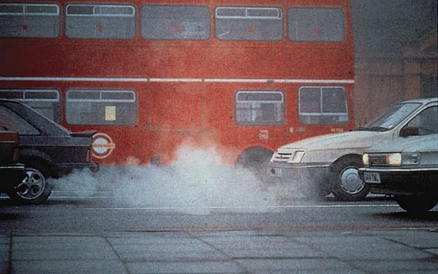
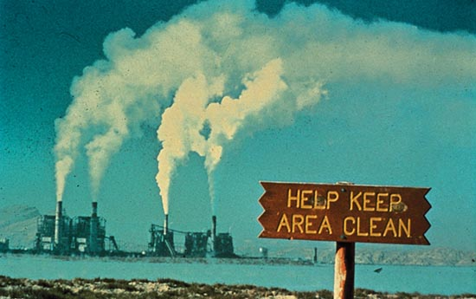
Hygienická hypotéza
Město
Vyspělý průmysl
Malý počet dětí
Potraviny – konzervace
Hodně
antibiotik
Nedostatek
probiotik
Venkov
Zemědělství
Velký počet dětí
Potraviny – čerstvé
Méně antibiotik
Dostatek probiotik

Slide 9
Zdravotní důsledky kouření
Kardiovaskulární choroby: ICHS, akutní srdeční selhání, CMP, periferní atherosklerosa, aneurysma aorty
Nádory plic
CHOPN
Jiné nádory: dutina ústní 57%, jícen 54%, hrtan 73%, močový měchýř 36%, parenchym ledviny 28%, ledvinná pánvička 55%, slinivka břišní 24%, žaludek 14%, děložní čípek 19%, vulva 40%, penis 30%, konečník 48%
Zvýšení rizika vzniku leukemie, brochoalveolárního karcinomu, nádoru prostaty
Jiné choroby: diabetes mellitus, peptický vřed, maligní hypertense, vliv na metabolismus, zhoršení hojení ran, Crohnova choroba (36%), zhoršení čichu, bolesti zad, kožní projevy, imunitní systém
ženy: snížení hladiny estrogenů, osteoporosa, gynek. nádory
muži: kvalita spermatu (produkce, morfologie, motilita, sekrece androgenů), impotence

Slide 10
Zdravotní důsledky pasivního kouření
vliv na zdraví dítěte (otitidy, snížené plicní fce, ataky astma bronchiale, riziko náhlého úmrtí dítěte, lymfomy, ALL, tu mozku, cystická fibrosa)
vliv na dýchací systém dospělých
nádory plic (26% zvýšení rizika s partnerem kuřákem)
kardiovaskulární onemocnění
podle National health and medical research council

Slide 11
Kouření a IS
Nikotin, dehet, tabákové glykoproteiny, aldehydy,CO, NO_{x,},vinylchlorid, nitrosaminy, kyanidy, PAH, kovy, radioaktivní látky
Poškození fyziologických bariér
Infekce (bakteriální, virové)
Zánět (Th1/Th2)

Slide 12
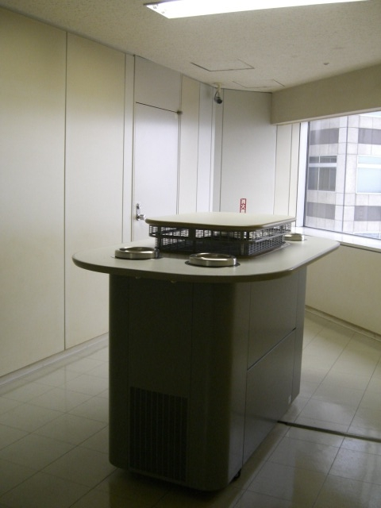
2013
indukce a stimulace
lokálního i systémového
zánětu
odblokování NF-kB, produkce prozánětových cytokinů, chemokinů, mediátorů, aktivace buněk přirozené imunity
inhibice protiinfekční obrany (Th1, snížená produkce IFN)

Slide 13
ZÁNĚT - ČASNÁ FÁZE
KOSTNÍ DŘEŇ
↑ LEUKOPOEZA
TVORBA
ROI
NOI
↑ BÍLKOVINY
AKUTNÍ
FÁZE
(JÁTRA)
fibroblast
mikroby
CSF
CD14
CHEMOATRAKTANTA
CHEMOKINY
IL-6
TNFα
Mφ
KOMPLEMENT
ROZKLAD
MEZIBUNĚČNÉ
HMOTY
endotel
TNFα
AKUMULACE
PMNL
bazální membrána
matrixové
metaloproteinázy
Y
adhezních
molekul
Y
PMNL
diapedéza
PMNL
adheze
CÉVA
tvorba
ROI

Slide 14
ZÁNĚT - VRCHOLNÁ FÁZE
cytokiny
hypotalamus
hypofýza
nadledvinky
cytokiny
tlumení
zánětu
Mφ
(D.C.)
T
B
Y
plazmatická
buňka
Y
kostimulace
kostimulace
protilátky
KLONÁLNÍ
EXPANZE
TH
Y
Y
Y
TH1 v. TH2
B
T
AKUMULACE
MONONUKLEÁRNÍCH
BUNĚK
B
ZESÍLENÍ
KRVETVORBY
T
EFEKTOROVÉ
REGULAČNÍ FUNKCE
migrace
C-C-CHEMOKINY
B
mastocyt
mastocyt
T
Mφ
Eo

Slide 15
Infekce asociované s kouřením
Respirační (komunitní pneumonie, TBC, atyp. Mykobakteria, exacerbace CHOPN, cystická fibróza)
HIV
Meningitidy
Otitis media
Periodontitida
Bakteriémie
Infekce Hel. pylori
Chirurgické kompl., nozokomiální infekce
IBD
Invazivní mykotické infekce
Bakteriální vaginóza
Feldman, Anderson, 2013

Slide 16
Epidemiologická data
Prozánětové cytokiny, proteiny akutní fáze, leukocytóza
Streptococcus pneumoniae, Haemophilus influenzae, Neisseria meningitidis, Staphylococcus aureus, Legionella pneumophila, Mycobacterium tuberculosis
CHOPN (Mf, Neu, CD8+ ly)
Gingivitidy, periodontitidy
AI: hypoxie, autoreaktivní B a T ly
IBD: Crohnova nemoc (mikrobiom), ulcerosní kolitida – protektivní efekt

Slide 17
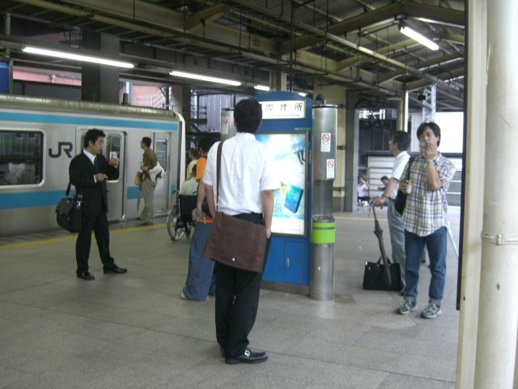
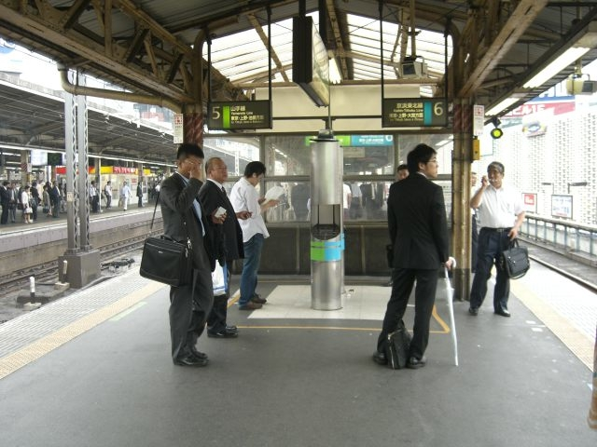
Laboratorní nálezy
Imunita humorální:
IgG a IgM,
↑ IgA a IgE,
↑ autoprotilátky
Imunita buněčná:
(↑ počtu leuko)
↑ počtu T ly,
proliferace ly,
↓ aktivity NK

Slide 18
Problém
In vitro
Experimentální model
In vivo – člověk
Působení komplexní
Další vlivy prostředí
Reverzibilita změn

Slide 19
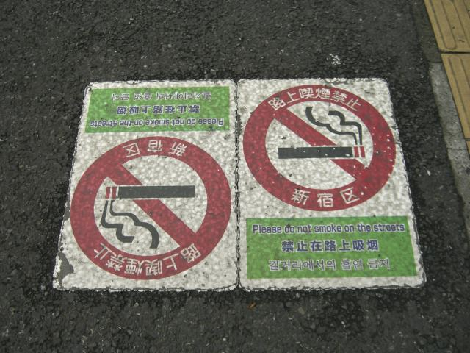
Děkuji za pozornost

